Slide 1





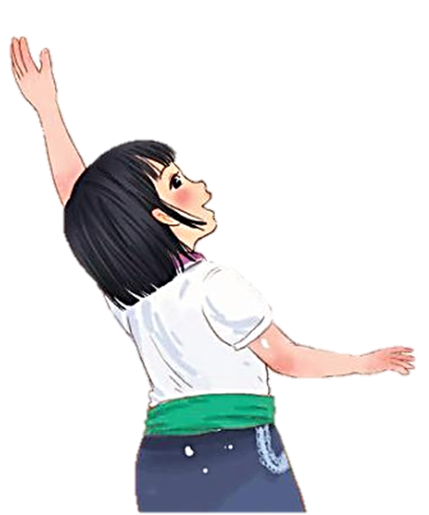


`
Theo Vũ Hùng

Slide 2
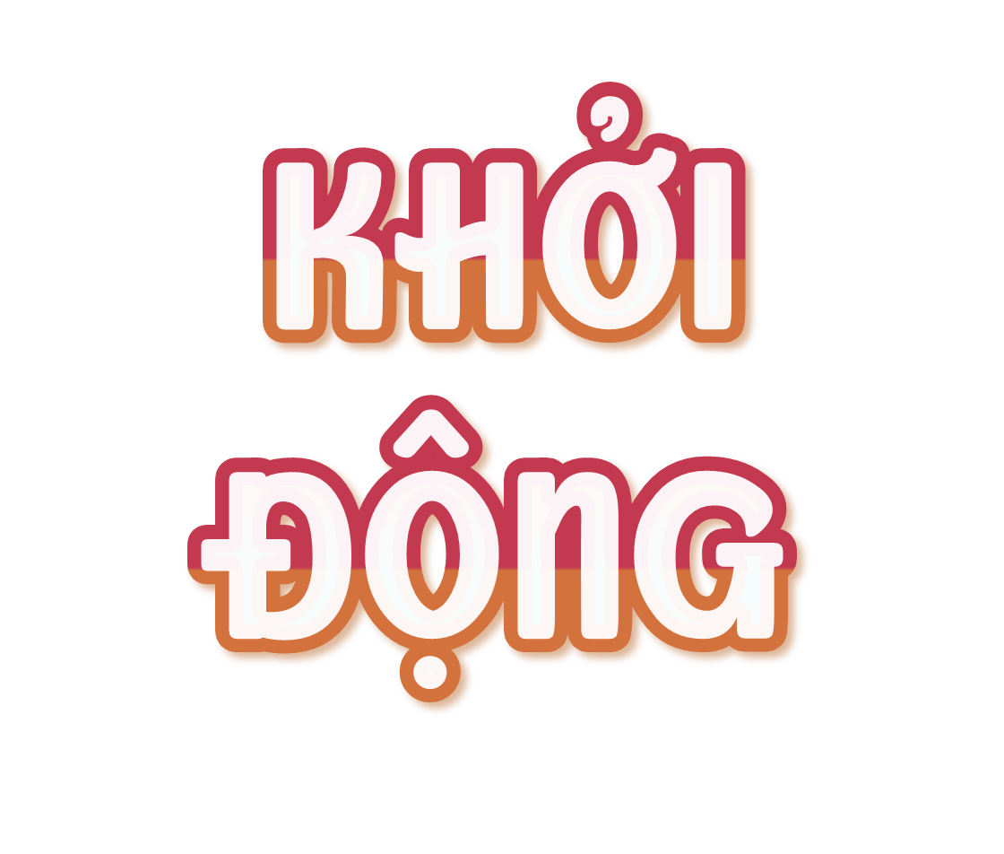

Slide 3
Giải câu đố sau
Con gì lông trắng tựa bông
Bay la bay lả giữa đồng lúa xanh
Tính nết chăm chỉ, hiền lành
Chân cao, cổ ngẳng, dáng hình mảnh mai?

Slide 4
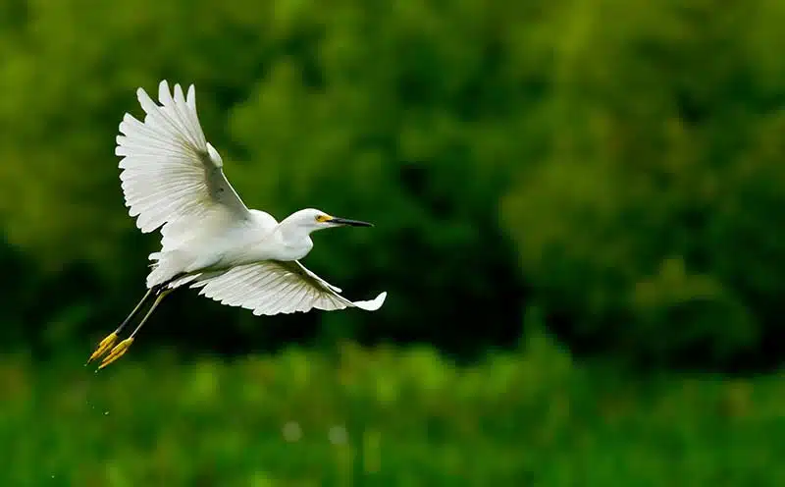
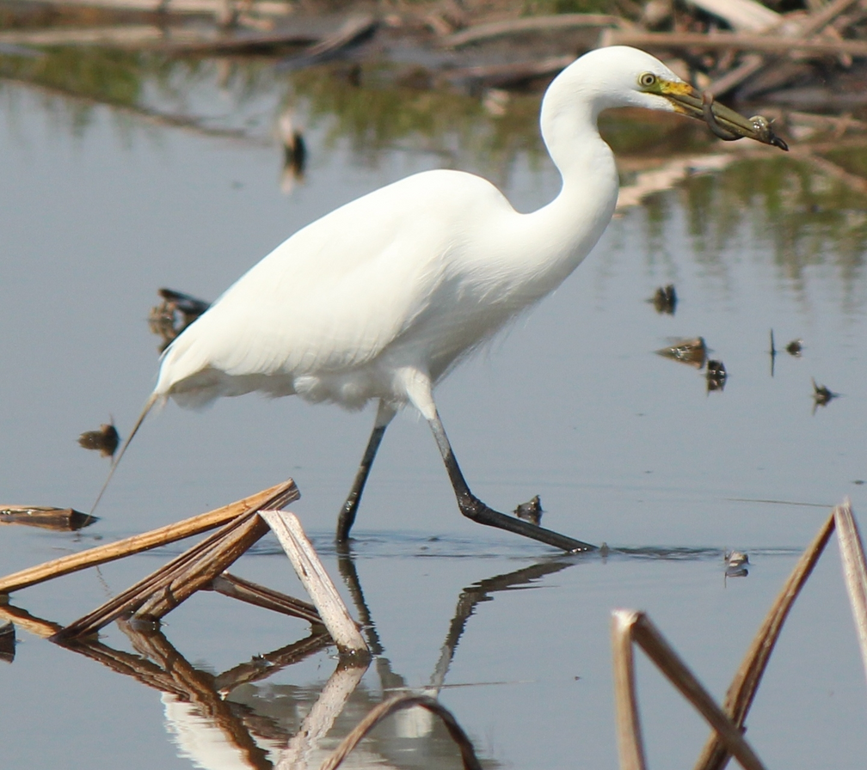
`
Con cò

Slide 5


Slide 6

- Đọc trôi chảy toàn bài, ngắt nghỉ câu đúng, chú ý câu dài.
- Đọc diễn cảm các từ ngữ thể hiện tâm trạng cảm xúc của nhân vật trong câu chuyện.

Slide 7


.
Tiếp theo ...đến khàn khàn.
Tiếp theo ...đến buồn thảm.
Tiếp theo ...đến chúng thì hơn.
Từ đầu ...đến lá tre khô.
Còn lại
Đoạn 1
Đoạn 2
Đoạn 3
Đoạn 4
Đoạn 5

Slide 8

chập chờn
tát rát mặt
quơ quơ
Bua Kham

Slide 9

.
.
Gió đu đưa cành lá/ làm vợ chồng cò thỉnh thoảng phải rướn chân/ và khẽ vỗ cánh/ để lấy thăng bằng.//

Slide 10

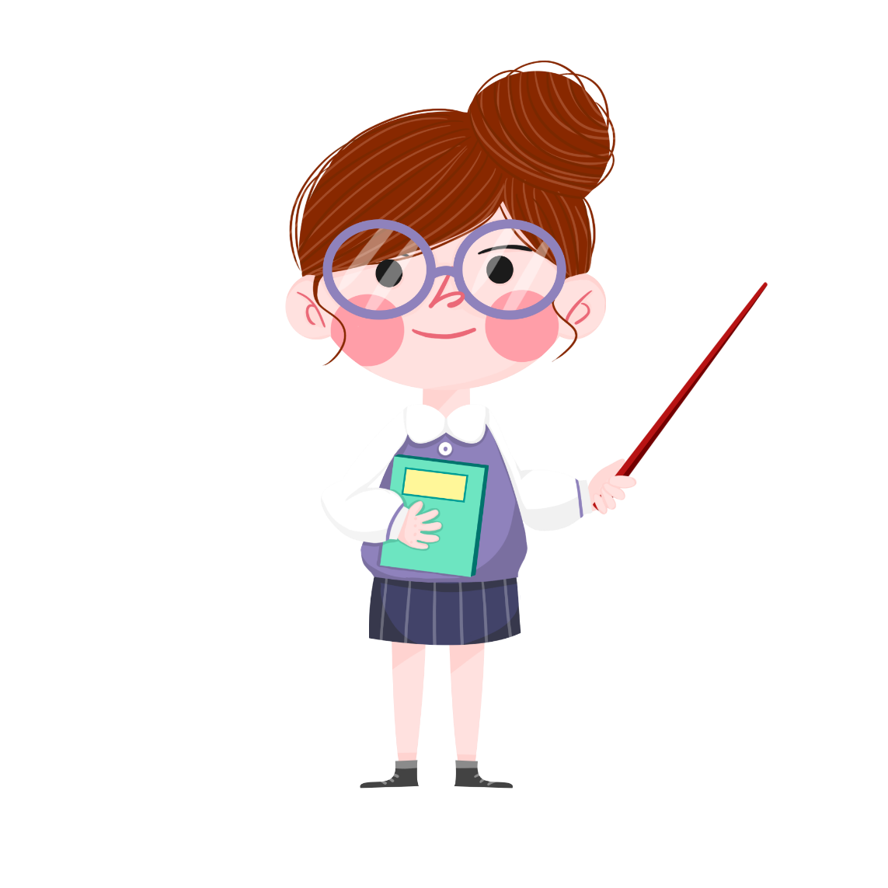
ĐỌC NHÓM

Slide 11
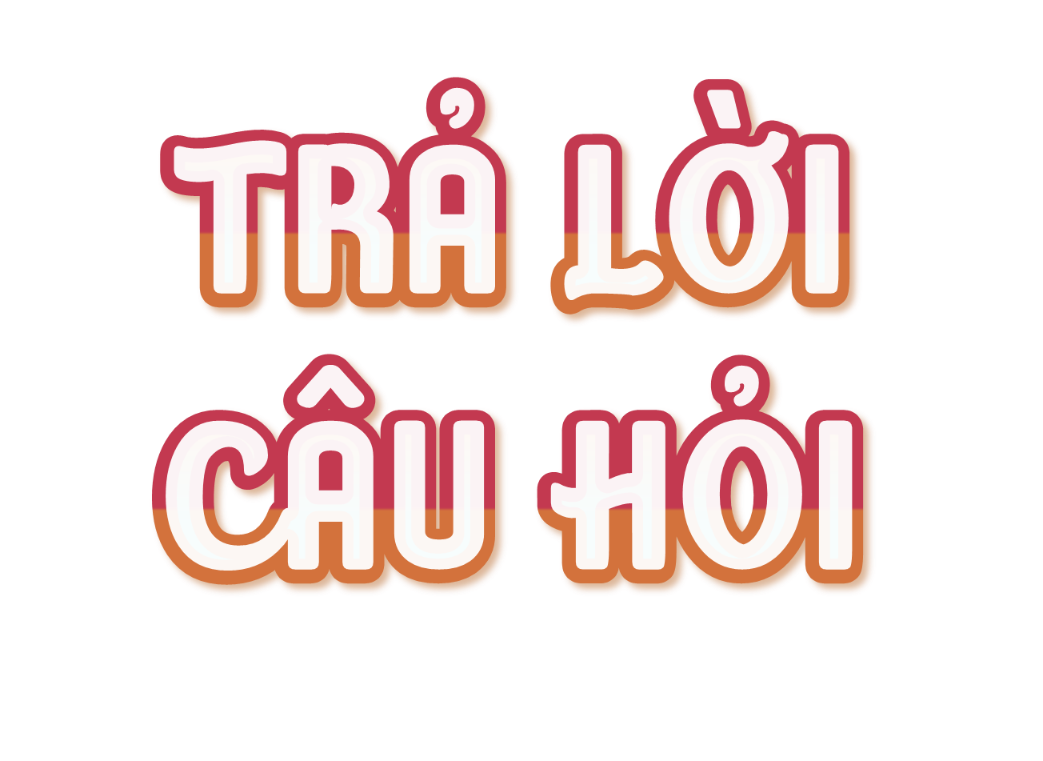

Slide 12

Chi tiết giúp em biết điều đó:
Mấy hôm sau, trên cành tre đã thấy một tổ cò làm bằng cọng và lá tre khô; Chẳng bao lâu, Bua Kham nghe thấy tiếng cò con. Chúng kêu ríu rít trong tổ.
1. Đôi cò bay đến khóm tre nhà Bua Kham để làm gì? Chi tiết nào giúp em biết điều đó?
Đôi cò bay đến khóm tre nhà Bua Kham để làm tổ và sinh con.

Slide 13

2. Hình ảnh những chú cò con được miêu tả như thế nào? Nêu cảm xúc của Bua Kham khi quan sát cò con đòi ăn.
Hình ảnh những chú cò con được miêu tả rất bé bỏng, non nớt nhưng không kém phần đáng yêu.
Bua Kham rất yêu thương, quan sát tỉ mỉ các hành động khi cò con đòi ăn.

Slide 14


3. Kể lại tình cảnh đáng thương của gia đình cò trong cơn bão.
Tình cảnh đáng thương của gia đình cò trong cơn bão: Gia đình cò trong cơn bão run rẩy, ướt sũng nên trông càng gầy nhom, xơ xác. Cơn gió mạnh khiến mấy chú cò con bị hất lên và ngã nhào. Vợ chồng cò muốn lao xuống cứu con, nhưng cánh đã ướt nên đành bám lấy cành tre và kêu quác quác buồn thảm.

Slide 15

4. Bua Kham nghĩ gì và làm gì khi nhìn thấy
lũ cò con bị rơi xuống đất?
Bua Kham nghĩ: người ta bảo có thể nhặt lũ cò con về nuôi nhưng Bua Kham không muốn làm tan tác cái gia đình cò bé bỏng. Bọn cò con nhỏ quá, trả chúng về cho bố mẹ chúng thì hơn.
Bua Kham làm: gọi ông. Ông bắc thang, đem đặt lũ cò con vào chiếc tổ cũ.

Slide 16



5. Đoạn kết của câu chuyện muốn nói với chúng ta điều gì? Chọn câu trả lời dưới đây hoặc
nêu ý kiến của em.
Vườn cây chỉ vui khi có nhiều bóng chim bay nhảy.
Cho đi yêu thương, chúng ta sẽ nhận lại được yêu thương.
Bầy cò thích làm tổ trên những khóm tre xanh.

Slide 17

Nội dung
Bài học về tình yêu thương giữa con người với loài vật.

Slide 18


Slide 19
1. Tìm chủ ngữ và vị ngữ trong câu: “Ông bắc thang, đem đặt lũ cò con vào chiếc tổ cũ.”.
Ông bắc thang, đem đặt lũ cò con vào chiếc tổ cũ.

Slide 20
2. Viết 1 – 2 câu giới thiệu về cô bé Bua Kham và chỉ ra chủ ngữ, vị ngữ của mỗi câu.
Bua Kham là một cô bé tốt bụng. Mặc dù muốn nuôi những con cò con nhưng cô lại để cho cò con về với bố mẹ mà không ích kỉ vì thú vui của mình.

Slide 21








